Slide 1
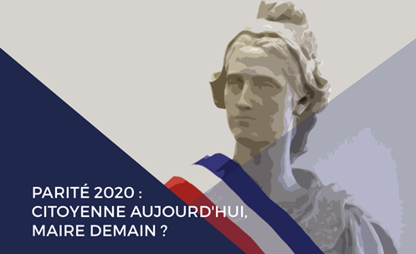

Premier Bilan de la recherche-action en Bretagne
Elections municipales et communautaires de 2020
Les résultats en Bretagne
Armelle Danet
Elles aussi
Rennes le 9 décembre 2020

Slide 2
Résultats encourageants: plus de femmes aux commandes au dessus des moyennes nationales
21,1% de femmes maires / 16,2% en 2014
19,8% au niveau national
464 Communes < 1000h
  42,4% de candidates
  42,3% de conseillères élues
  22,5% de femmes maires
744 Communes de 1000h et +
  23,8% de femmes têtes de liste
  20,3% de femmes maires
Les 59 EPCI
  40% de conseillères communautaires
  10 présidentes (4 en 2018), soit 16, 9% / 11% niveau national
2

Slide 3
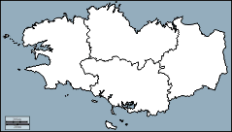
Les candidatures
Femmes têtes de liste
communes ≥1000h
Candidates communes<1000h
24,2%
42,4%
23,4%
42,6%
23,6%
41,2%
24,8%
43,7%
23,8% en 2020 / 18,2% en 2014
23,1% au niveau national
42,4% en 2020 / 38,3% en 2014
40,6% de communes avec un seule liste
3

Slide 4
Les femmes maires
Bretagne 2020: 21,1 %
Bretagne 2014: 16,3%
National 2020: 19,8%
- Cas des têtes de liste gagnantes
non élu.e.s maires
- Des maires H avec 5,6,7,8
mandats Successifs
20,4%
22%
21,6%
20%
Communes ≥ 1000h
20,3%/14,3%/18,8%
Communes < 1000h
22,4%/19%/20,3%
22,8%
20,4%
18,8%
21,9%
20,1%
24,6%
19,3%
23%
4

Slide 5

Les 744 communes ≥ 1000 h.
Les premières adjointes: 45,8%
Une parité toute relative dans $\sim$ 20%des exécutifs
Les tandems paritaires à la tête: 59%
45,1%
40,6%
51,6%
44,3%
5

Slide 6
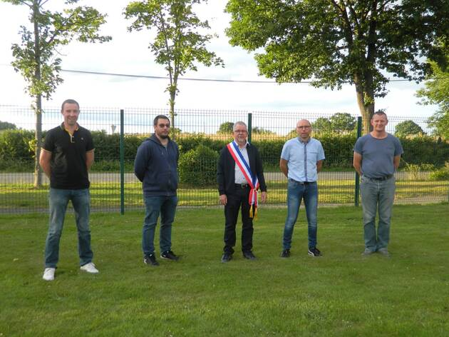
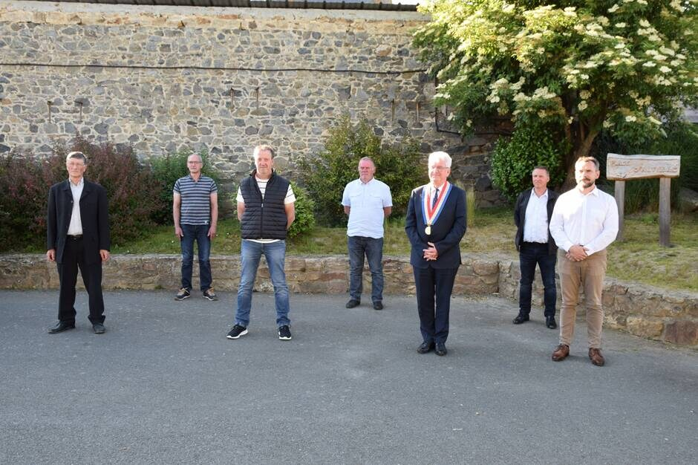
Communes < 1000 h. :
Ce que l’on voudrait ne plus voir
Photos Ouest France: des exécutifs entre hommes
6

Slide 7
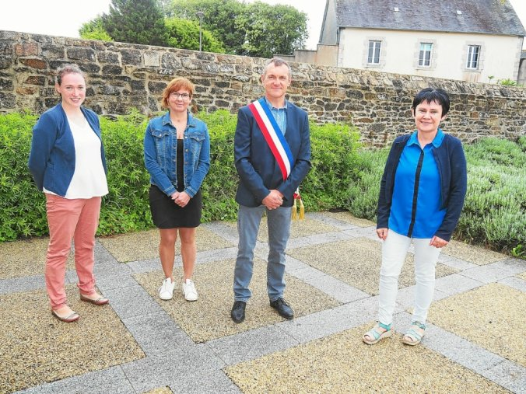
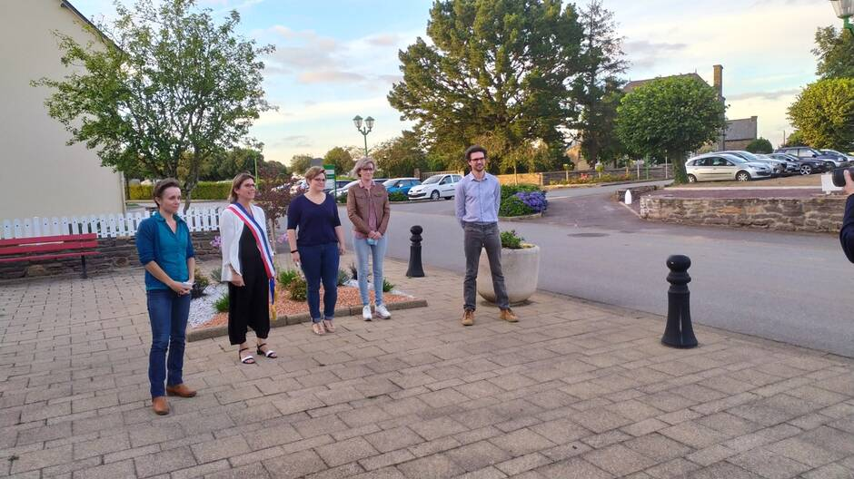
Communes < 1000 h
Photos Ouest France: 1 homme dans l’exécutif
7

Slide 8
Les 464 communes <1000 h.
Les conseillères: 42,3%, autant que de candidates (37,6% national)
  Cas particuliers:
    15 conseils avec n femmes au dessus de la parité ex: 8/11, 7/11, 10/15, 9/15
    12% de conseils avec moins d’ 1/3 de femmes: 1 cas 1/11, 1 cas 2/15
Les premières adjointes: 35,3%
Les tandem paritaires: 46,1%
Les adjointes: 38,4%
Cas particuliers d’exécutifs masculins ou avec 1 seule femme
31,2%
33,3%
38,6%
40,5%
8

Slide 9
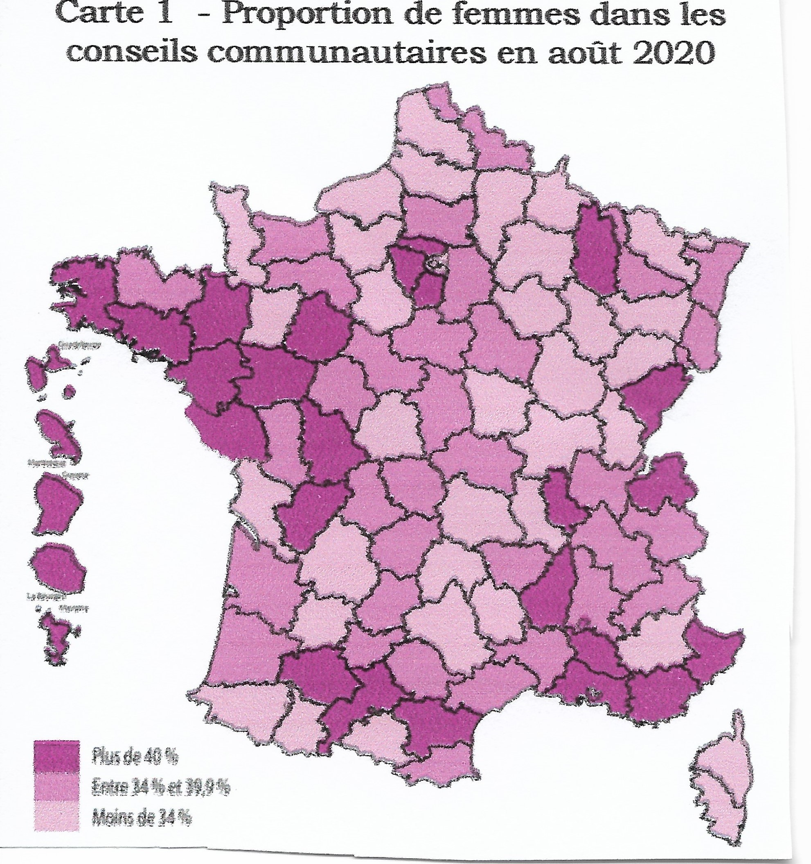
Les 59 conseils communautaires
Les conseillères communautaires: 40,2% (36% en 2017)
moyenne nationale 35,8%
Bretagne, 7ème sur les 18 régions, après les 5 DOM et les Pays de Loire
41,3%
35,2%
41,5%
41,7%
9

Slide 10
Les femmes dans les exécutifs communautaires
Les Présidentes: 10 (4 en 2019)
Les 1ères vice-présidentes: 42,4%
Les exécutifs (P + VP’s): 28,1%
20% en 2019
VP’s: 29,2%, (national 25,6%)
Plusieurs exécutifs paritaires ou presque
4
1
2
3
26,8%
23%
31,4%
29,9%
10
Notes:
Deux très bons résultats: les présidentes et les premières vice-présidentes

Slide 11
Conclusions
Au niveau des résultats:
  Femmes maires: des progrès certes, mais insuffisants: pas encore 25%
  Un progrès notable pour les 1ères adjointes et les 1ères VPs des EPCI, mais encore trop de tandems masculins en tête
  Des exemples encourageants d’exécutifs paritaires dans des EPCI
Sur notre plan d’action:
  Étude très appréciée et largement diffusée
  de nombreux évènements pour le lancement du plan d’action autour du 8 mars 2019 et après
  Manque de temps pour les ateliers formation pour candidates et la mise en œuvre effective des marrainages
11

Slide 12
Quelques recommandations
Mesures législatives (une échéance: 31/12/2021)
  Un tandem paritaire à la tête pour favoriser les candidatures de femmes à la tête
  Des listes et des exécutifs paritaires dans les communes < 1000h
  Scrutin de liste paritaire pour les vice-présidences d’EPCI
  Limiter le nombre de mandats successifs pour faciliter le renouvellement des maires; 71% des maires se représentaient
Des mesures volontaristes
  Des formations pour les candidates
  Campagnes de visibilité de femmes maires et présidentes
  Favoriser la création de communes nouvelles
  Programmes de soutien par les associations d’élues
  …….
12

Slide 13
La suite en Bretagne
La communication autour des résultats
  Un document sur l’analyse des résultats est en cours de finalisation
  Presse, institutionnels, associations d’élu.e.s….
Comment maintenir une dynamique
  Par ou lors d’évènements
  Des réseaux de femmes
  ….
13

